Slide 1
00. 실습 환경 구축 (2)

Slide 2




목표 환경
Virtual Machine(VM)s
Internet
Kali Linux
192.168.10.220
Win2000 Server
192.168.10.201
WinXP
192.168.10.203
Metasploitable
192.168.10.204
Redhat 6.2
192.168.10.223

Slide 3
목차
Metasploitable 설치
네트워크 환경 설정 및 ping 테스트

Slide 4
Metasploitable 설치

Slide 5
Metaspolitable 설치
Metasploitable 압축 파일 다운로드
다운로드 링크: http://afa.captainprof.computer/upload_page/
주의: 여러 번 다운로드 절대 하지 말 것!(서버 용량에 제한이 있음)
zip 파일 압축 해제

Slide 6
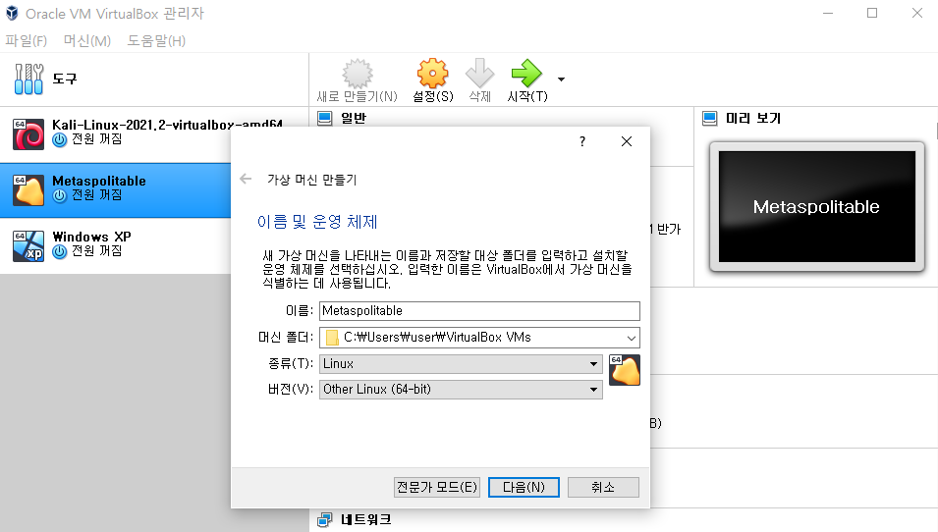
Metaspolitable 설치
새로 만들기 - 버전 선택(Other Linux 64bit) - 다음

Slide 7
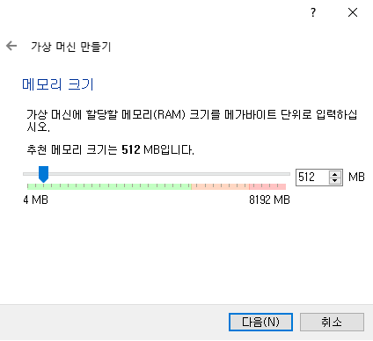
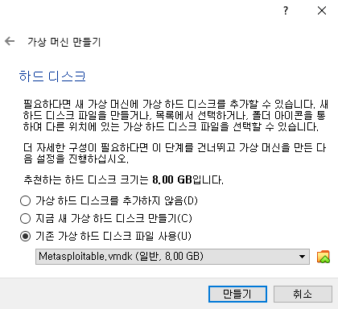
Metaspolitable 설치
기존 가상 하드디스크 파일 사용(디스크 이름: Metasploitable.vmdk)

Slide 8
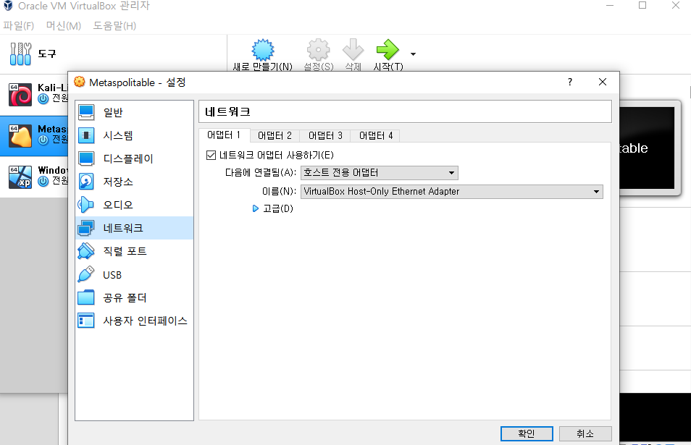
Metaspolitable 설치
설치 후 호스트 전용 어댑터 설정

Slide 9
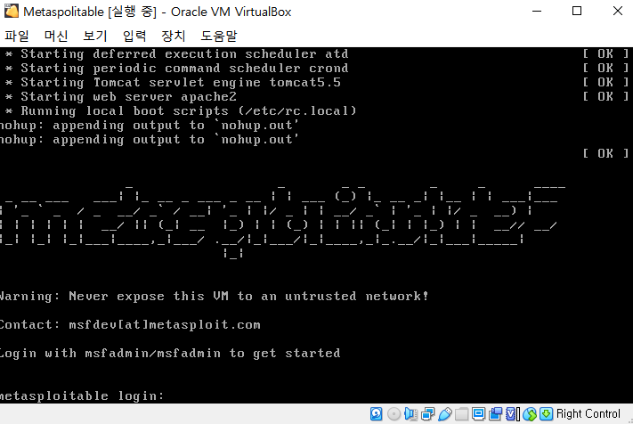
Metaspolitable 설치
Metaspolitable 실행(초기 id/pw : msfadmin/msfadmin)

Slide 10
네트워크 환경 설정 및 ping 테스트

Slide 11
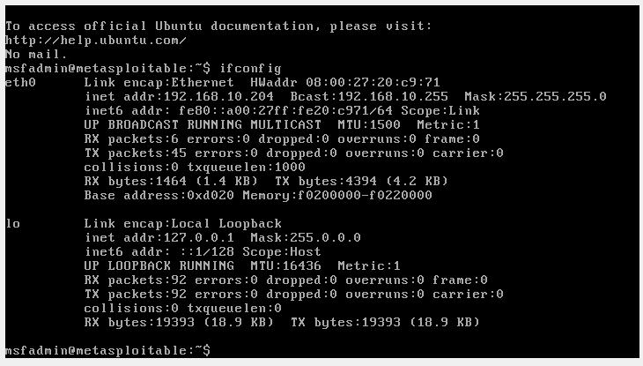
네트워크 환경 설정
Metasploitable 실행 후 ifconfig 명령어로 ip 확인 (ip: 192.168.10.204)

Slide 12
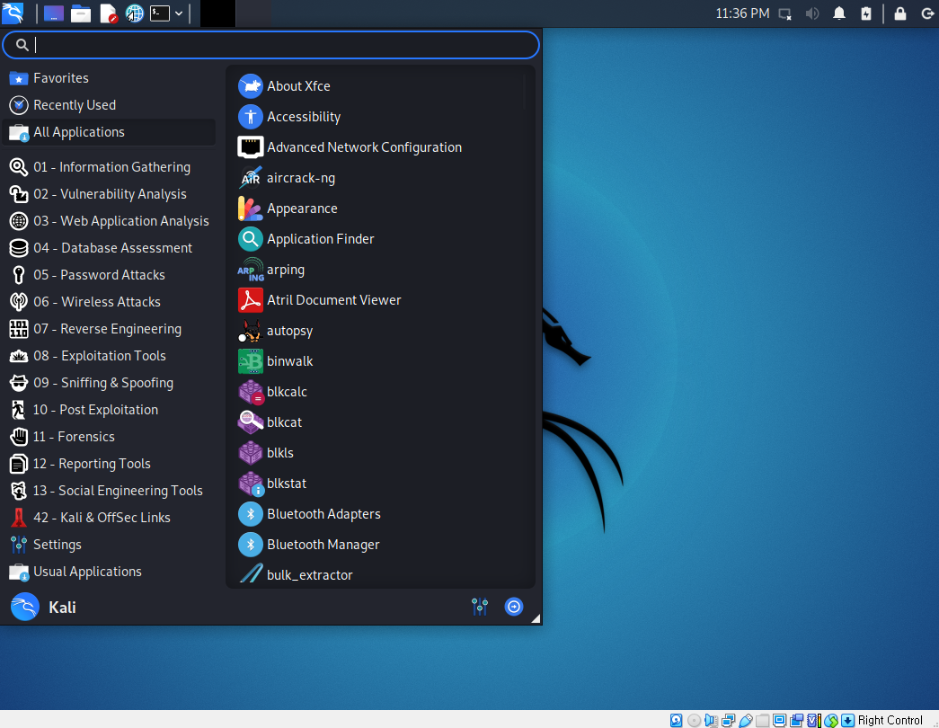
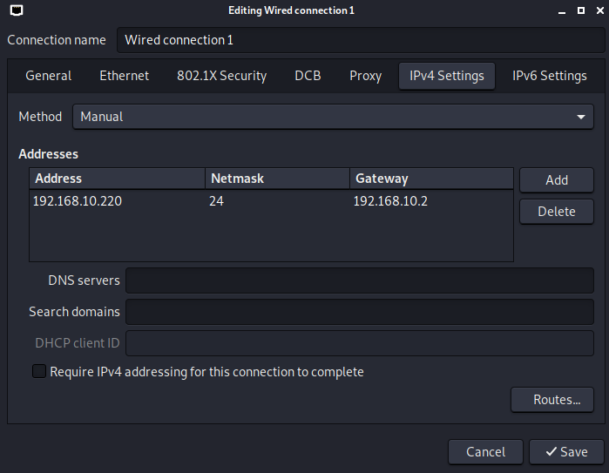
네트워크 환경 설정
칼리 리눅스에서 네트워크 설정 (Method: Manual / ip: 192.168.10.220)

Slide 13
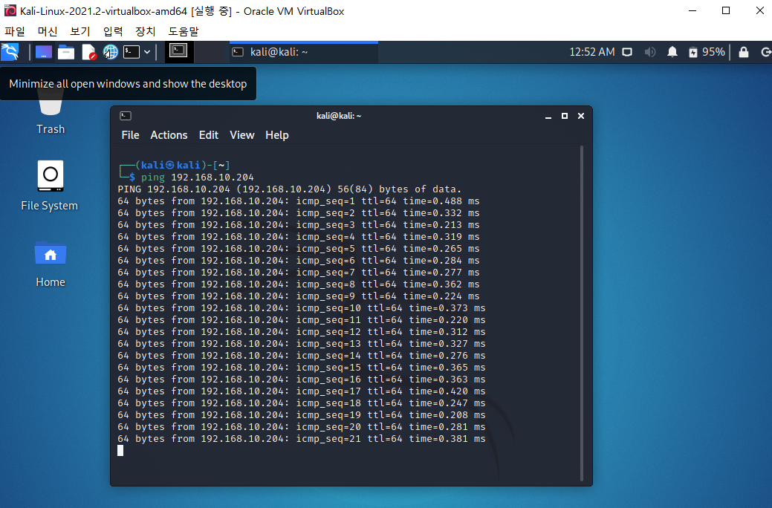
ping 테스트
터미널에서 ping test (타겟 ip: 192.168.10.204)

Slide 14
과제
본 슬라이드와 교재를 활용하여 환경 설정을 수행하고 스크린샷을 pdf 파일 1개로 제출
Virtualbox에서 KaliLinux와 Metaspolitable 시작 화면
ping 테스트 결과 네트워킹이 정상적으로 수행되는 화면
Kali <-> Metasploitable
기한 : 9. 13.(월) 23:59
형식 : 메일(ykjung@mnd.go.kr)로 pdf 파일 제출
파일 이름 : [21-2-HD] 과제1-교번4자리-이름.pdf
메일 제목 : [21-2-HD] 과제1-교번4자리-이름
내용 無

Slide 15
Thank You

